Slide 1
МОДО

Slide 2
В соответствии с пунктом 4 статьи 55 Закона Об образовании РК от 27 июля
2007 года (с изменениями и дополнениями от 8 января 2021 года) Внешняя оценка учебных достижений среднего образования изменена в
Мониторинг образовательных достижений обучающихся начального и основного среднего образования (МОДО)
В организациях начального и основного среднего образования МОДО является независимым от организаций образования систематическим наблюдением за качеством обучения, осуществляется в целях оценки качества знаний обучающихся на соответствие государственным общеобязательным стандартам начального и основного среднего образования

Slide 3
Назначение
Оценка качества знаний обучающихся на соответствие государственным общеобязательным стандартам соответствующего уровня образования;
Определение уровня функциональной грамотности обучающихся по читательской, математической и естественнонаучной грамотности;
Подготовка адресных рекомендаций для учителей, методистов, авторов учебников и разработчиков образовательных стандартов, органов управления образованием по вопросам совершенствования процесса обучения.

Slide 4
МОДО в 4 классе
Структура теста для учащихся 4 класса:
Грамотность чтения – 10 тестовых заданий;
Математическая грамотность – 20 тестовых заданий;
Естественнонаучная грамотность – 20тестовых заданий.
Форма тестовых заданий: с выбором одного правильного ответа.
Время выполнения теста – 90 минут (1 час 30 минут).
Максимальный балл – 50.

Slide 5

Читательская грамотность: советы для подготовки
Читательская грамотность — это умение понимать и анализировать тексты. Чтобы подготовитьсянадо внимательно читать разные истории, задавать вопросы по тексту, учиться находить главную мысль, работать с иллюстрациями и объяснять прочитанное своими словами. Это помогает лучше понимать задания на МОДО.

Slide 6
Математическая грамотность: основные навыки
Для МОДО важны умение считать, решать задачи, понимать числа и действия с ними. Тренироваться считать в уме, решать примеры и задачи на сложение, вычитание, умножение и деление. Учиться читать данные из таблиц и диаграмм — это поможет на экзамене.

Slide 7

Естественнонаучная грамотность: как подготовиться
Здесь важно знать основы природы и окружающего мира. Изучить, как живут растения и животные, что такое воздух, вода и почва. Проводить простые опыты дома и на уроках, чтобы лучше запомнить информацию и уметь отвечать на вопросы.

Slide 8
План подготовки
🔹 Общие правила
⏱тестирование, 5-10 минут в день во время уроков
📱 Используй сайты:
  itest.kz
  onlinetestpad.com
  edoox.com
  📓 Вести тетрадь «Ошибки»

Slide 9

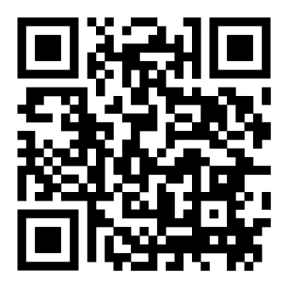
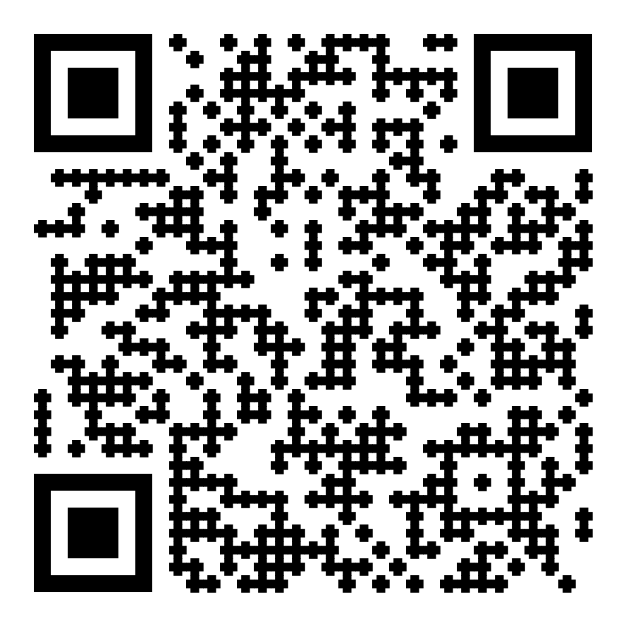
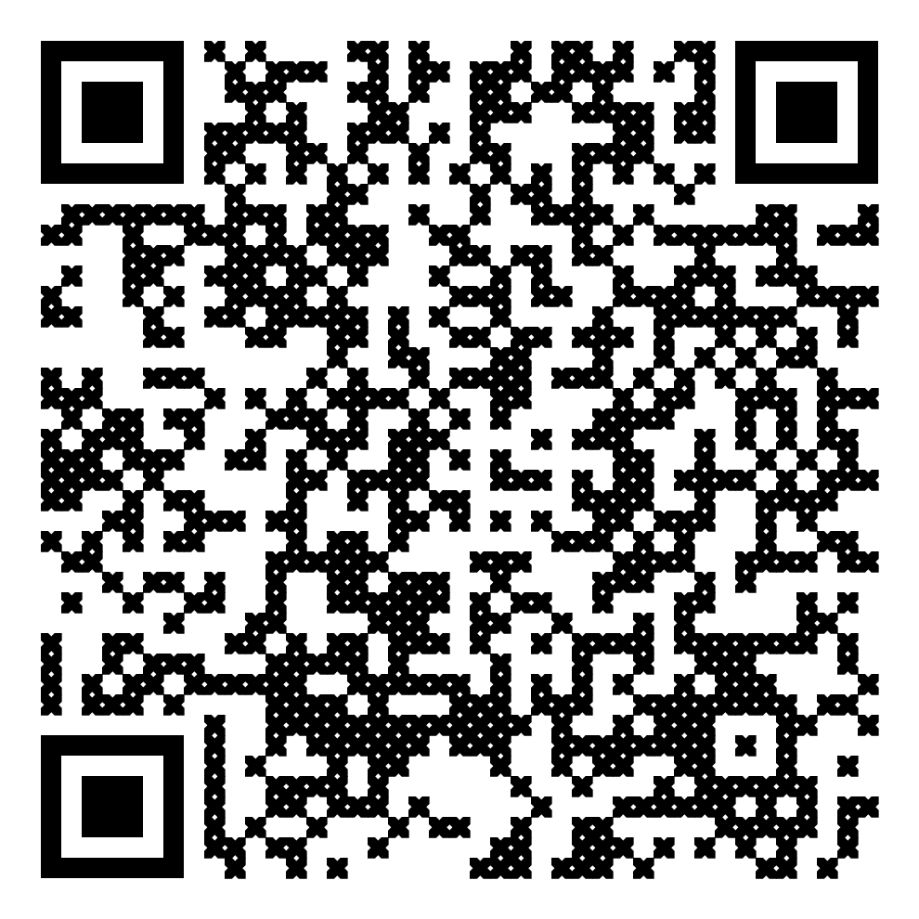
Полезные сайты для подготовки к МОДО
https://nqt.kz/ru/modo-4-rus/
https://class-kz.ru/ucheniku/modo-4-klass/
https://onlinetestpad.com/ru/test/29377-test-po-matematike-4-klass

Slide 10
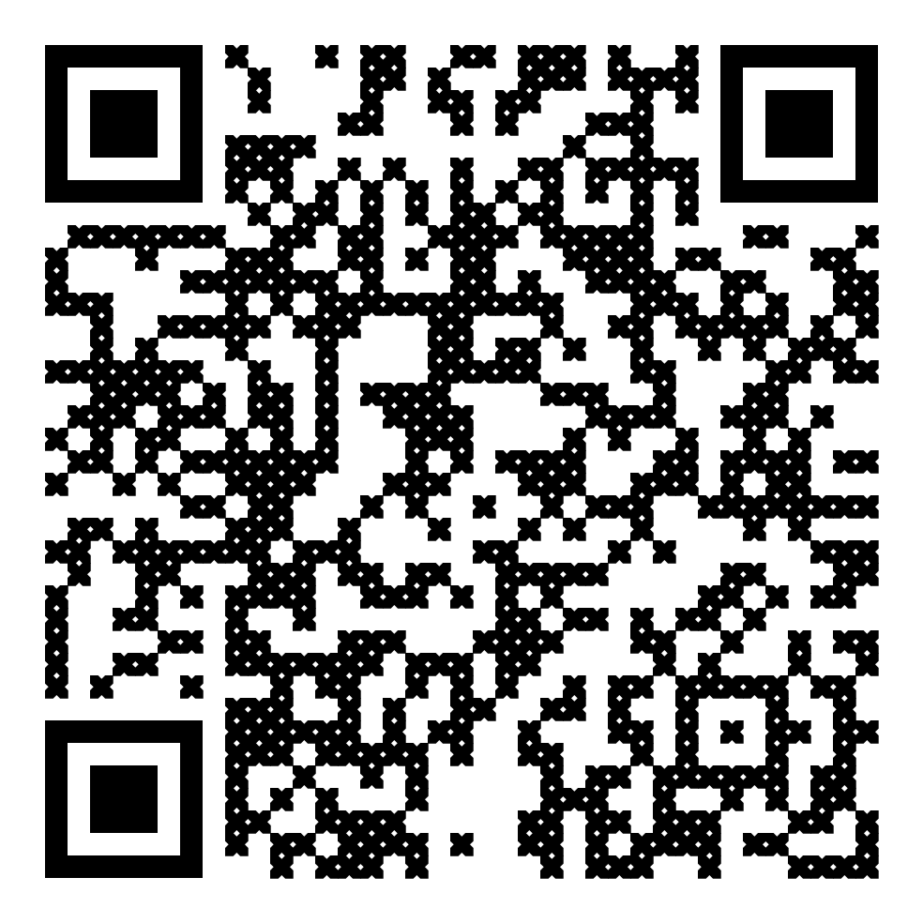
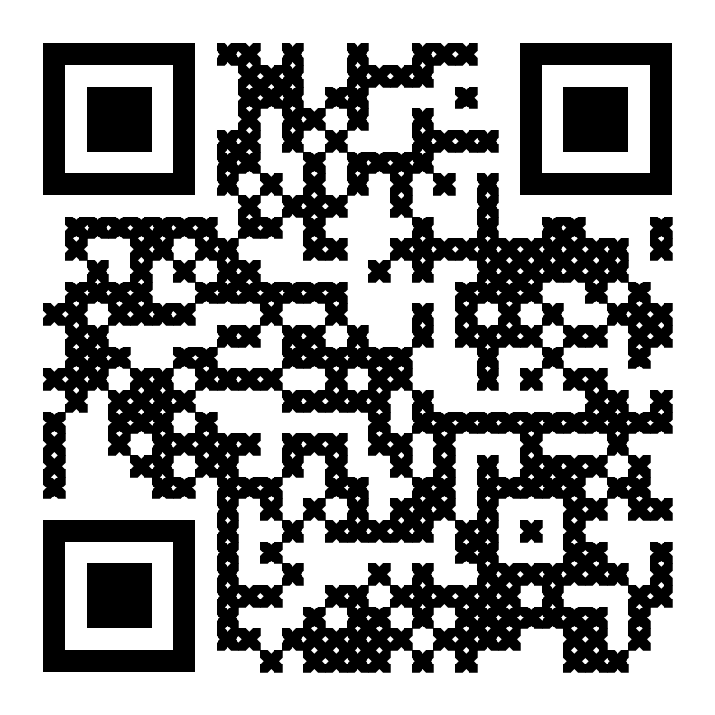
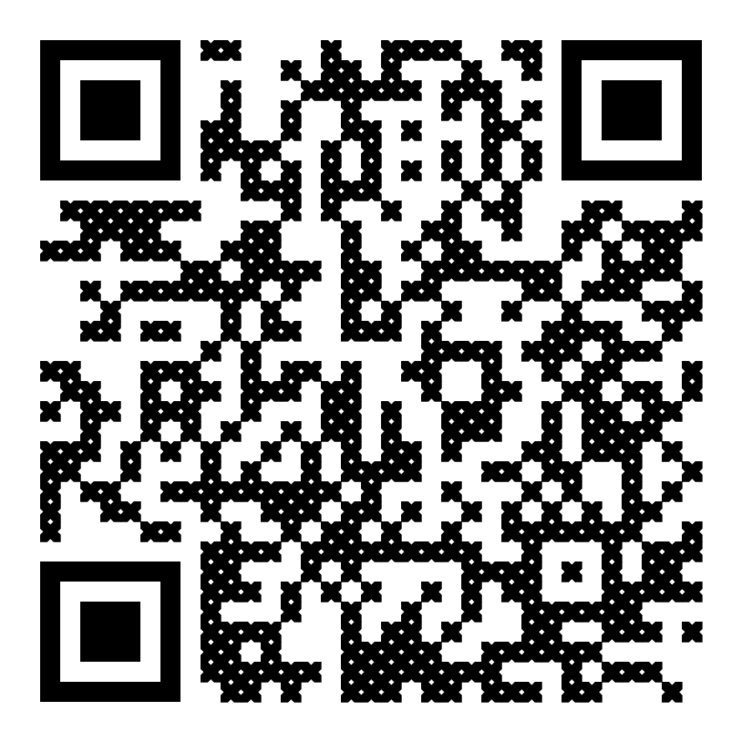
https://test-ozp.kz/modo-4-class.php?ysclid=mmt0i8xlgr997966663
Полезные сайты
для подготовки к МОДО
https://edoox.com/navigator/modo
https://itest.kz/ru/testirovanieznaniy-4

Slide 11

Выводы
МОДО проверяет важные навыки: чтение, математику и естествознание
Для подготовки
нужно читать,
считать и изучать
природу каждый день
Использовать проверенные сайты и материалы для повторения тем
Регулярная практика и отдых помогут успешно пройти МОДО и стать сильнее в знаниях!

Slide 12
По результатам МОДО организации образования получают обратную связь – методологическую помощь с выработкой рекомендаций по улучшению качества образования, которая позволит:
1. определить факторы, влияющие на качество образования (затруднения в учебе обучающихся, пробелы в их подготовке, потребность в профессиональном развитии педагогов);
2. выявить организации образования, нуждающиеся в оказании методической поддержки;
3. усилить педагогический потенциал организаций образования.

